Slide 1
Eğitimde Teknoloji
Kullanımı
Uz. Şenay KOCAKOYUN
Distance Learning Center Near East University Nicosia, Northern Cyprus e-mail: senaykocakoyun@gmail.com
Bu ders içeriğinin basım, yayım ve satış hakları Yakın Doğu Üniversitesi Uzaktan Eğitim Merkezi’ne aittir. Bu ders içeriğinin bütün hakları saklıdır. İlgili kuruluştan izin almadan ders çeriğinin tümü ya da bölümleri mekanik, elektronik, fotokopi, manyetik kayıt veya başka şekillerde çoğaltılamaz, basılamaz ve dağıtılamaz.
Her hakkı saklıdır © 2014 Yakın Doğu Üniversitesi Uzaktan Eğitim Merkezi uzem.neu.edu.tr

Slide 2
Eğitimde Teknoloji Kullanımı
11. DERS
Çevrimiçi Öğrenme Ortamları

Slide 3
Uzaktan Eğitim?
E-öğrenme?
Çevrimiçi Öğrenme?
Çevrimiçi Öğrenme Ortamları?
Öğrenme Yönetim Sistemleri?

Slide 4
Uzaktan Eğitim?
Aynı zamanda- aynı yerde
Farklı zamanda- aynı yerde
Aynı zamanda-farklı yerde
Farklı zamanda-farklı yerde
Mektupla eğitimden.... Web tabanlı eğitime/öğretime olan ilgi son beş yıldır gittikçe artmaktadır.

Slide 5
E-öğrenme?
Web kavramına vurgu yapılırken, web-tabanlı, web-dağıtımlı gibi web ortamının kullanımı ile sağlanan öğrenme olarak tanımlanmaktadır.

Slide 6
Çevrimiçi öğrenme ortamı, bir öğrenme ortamının ve varlıklarını ve bunlar arasındaki iletişim ve etkileşimin çevrimiçi olarak gerçekleşmesini sağlayan ortam olarak değerlendirilmektedir.
Bu ortamlarda farklı teknolojik araçların kullanılması gerekmektedir.

Slide 7
Çevrimiçi Öğrenme?
Öğrenme deneyiminin bazı teknolojilerin kullanılarak gerçekleştirilmesidir.
Çevrimiçi öğrenme genellikle sınıf içi öğretim ortamının elektronik biçimi olarak algılanmaktadır.
Çevrimiçi öğrenme, uzaktan eğitimde kaynakların eş zamanlı ve eş zamansız kullanımına imkan sağlayan dağıtım modeli olarak tanımlanmaktadır.

Slide 8
Çevrimiçi Öğrenme Ortamları?
Öğrenme ortamı = bireylerin kaynaklardan yararlanarak çıkarımlarda bulunabilmesine ve anlamlı bilgi oluşturabilmesine olanak sağlayan yer olarak tanımlanmaktadır.

Slide 9
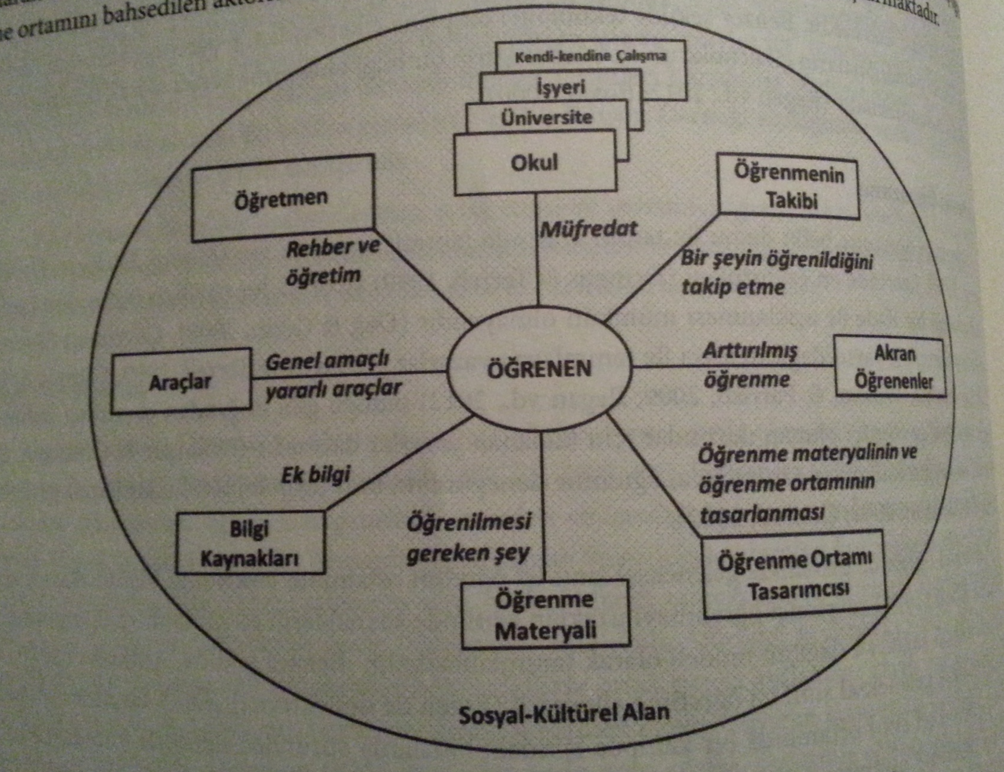
Öğrenme Ortamı Bileşenleri (Wasson, 1997, s 573)

Slide 10
Çevrimiçi Öğrenme Ortamları?
Öğrenen hangi öğrenme teorisi göz önününde bulundurulursa bulundurulsun öğrenme ortamının merkezinde yer alan aktif aktörlerden ilkidir.
Öğretmen, görev olarak artık bilgi aktaran rolünden çıkıp rehber rolüne bürünmektedir.
Araçlar, öğrenme materyali dışında kalan öğrenenin öğrenme sürecini kolaylaştıracak araçlar olarak tanımlanmaktadır.
Bilgi kaynakları olarak tanımlanan varlık öğrenme materyali içerisinde (kapsamında) bulunmayan konu ile ilgili bilgi içeren erişebilir kaynaklar şeklinde tanımlanmaktadır.

Slide 11
Çevrimiçi Öğrenme Ortamları?
Öğrenme materyali, kitaplardan eğitsel televizyon programlarına, çoklu ortam yazılımlarından benzetimlere kadar geniş bir yelpazede örneklendirilebilecek çeşitliliktedir.
Öğrenme ortamı tasarımcısı, öğrenme ortamının (özellikle bilgisayar yazılımları ve web siteleri göz önünde bulundurularak) ve öğrenme ortamı bileşenlerinin tasarlanmasından sorumludur.
Sosyal-kültürel alan, öğrencinin yaşadığı ve öğrendiği en geniş alanı temsil etmektedir. Bu alana yer verilmesinin nedeni sosyali tarihsel ve politik bakış açılarının da eğitime etki etmesindendir.

Slide 12
Çevrimiçi Öğrenme Ortamları
Çevrimiçi Öğrenme Ortamları bir öğrenme ortamında bulunan bileşenlerin çevrimiçi olarak desteklenmesini gerektirmektedir.
Çevrimiçi Öğrenme Ortamları öncelikli olarak öğretimin dağıtılması ve iletişimin sağlanması için çeşitli çevrimiçi teknoloji araçlarından yaralanır.

Slide 13
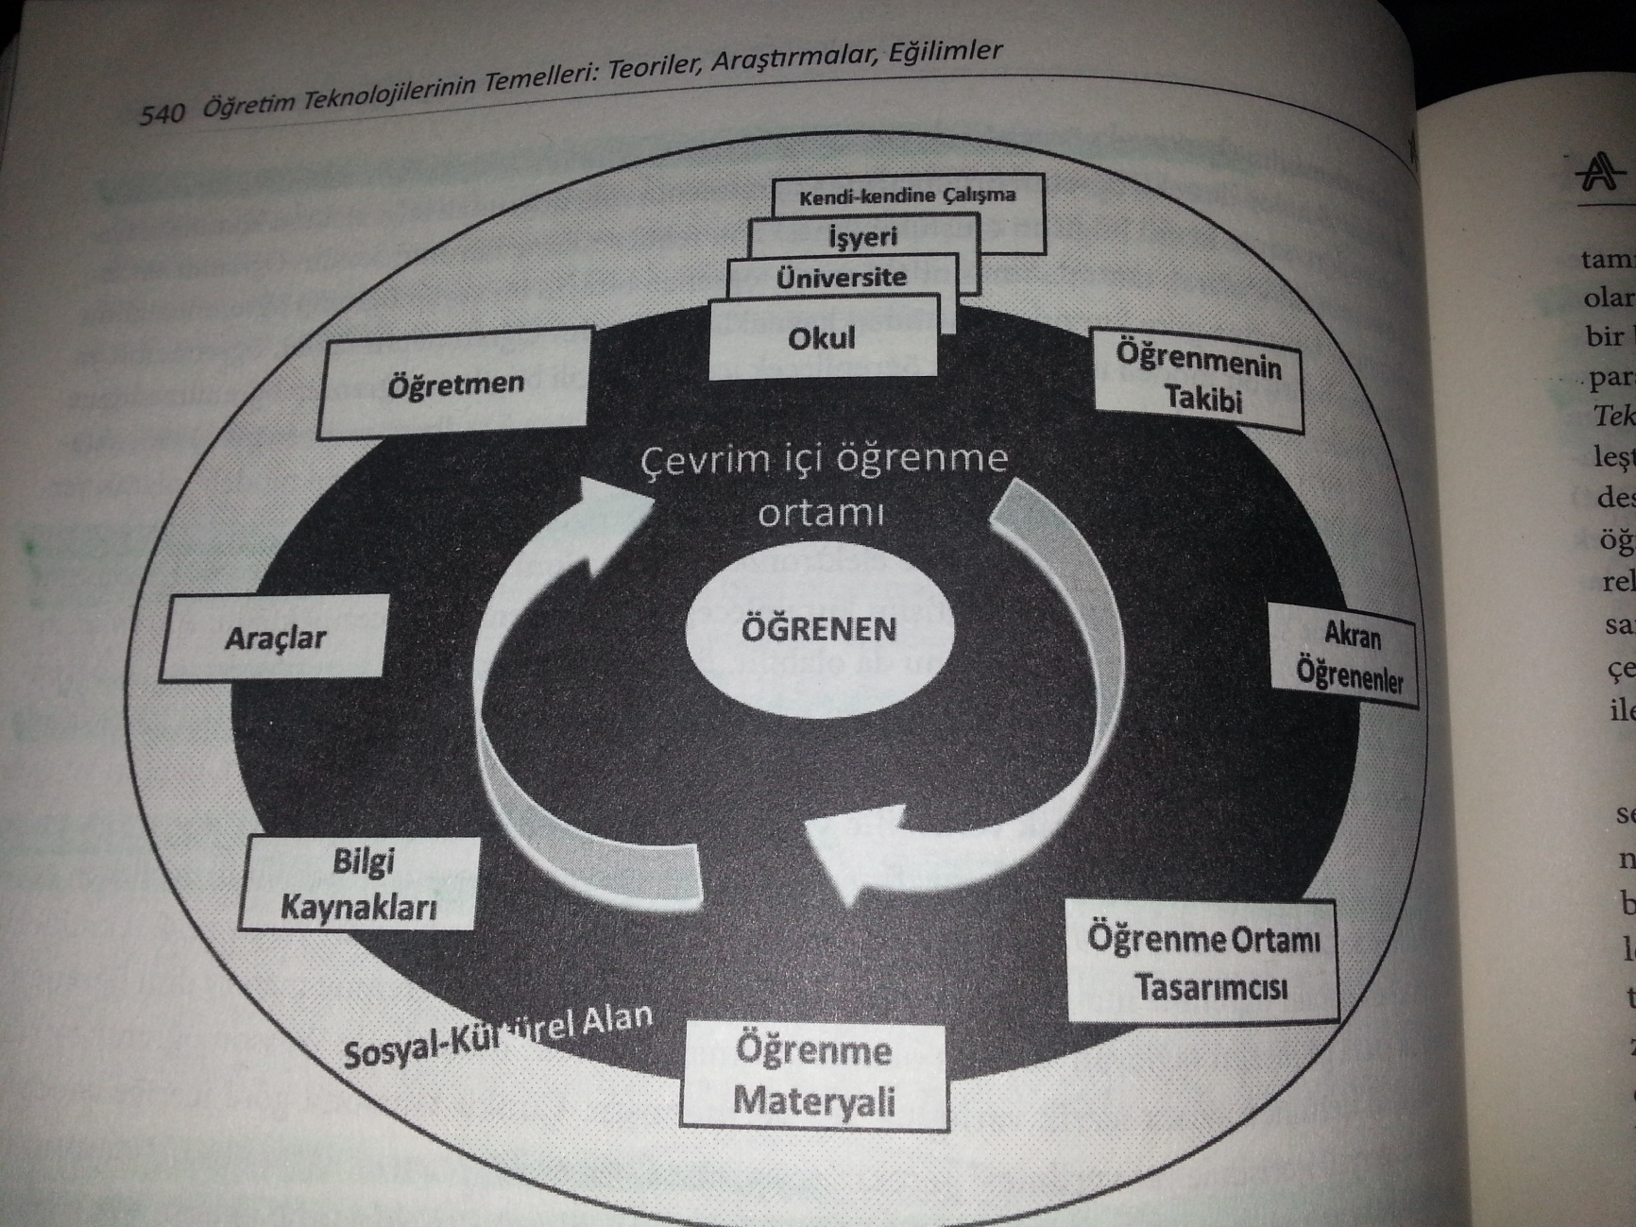
Çevrimiçi Öğrenme Ortamı Bileşenleri

Slide 14
Çevrimiçi Öğrenme Ortamları
Çevrimiçi Öğrenme Ortamları öğrencinin, öğrenci merkezli paradigmanın önerdiği öğrenme deneyimlerini yaşayabileceği şekilde tasarlanmalıdır.
Bu nedenle,öğrenci merkezli öğrenme ortamlarında olduğu gibi çevrimiçi ortamlarında da öğrenen bileşenlerin ortasında yer almaktadır.

Slide 15
Çevrimiçi Öğrenme Ortamları için Yazılımlar
Öğrenme Yönetim Sistemleri
Çevrimiçi öğrenme ortamını öğrenen ve öğreteni teknik ve sosyal açıdan çevreleyen -sistem- olarak tanımlanmaktadır. Bu sistemin çalışmasını ise yazılımlar gerçekleştirmektedir.

Slide 16
Çevrimiçi Öğrenme Ortamları için Yazılımlar
Öğrenme Yönetim Sistemleri
Çevrimiçi öğrenme ortamı kavramının bu şekilde doğrudan doğruya yazılımları işaret etmesinin nedeni elektronik ortamda gerçekleştirmek üzere konulan çabaların eninde sonunda öğrenme öğretme süreçlerinin yönetilmesi ile ilgili otomasyon araçlarının ortaya çıkmasıyla sonuçlanacak olmasıdır.
Bu otomasyon yazılımları yaygın olarak Öğrenme Yönetim Sistemleri (Learning Management Systems) olarak adlandırılmaktadır.

Slide 17
Çevrimiçi Öğrenme Ortamları için Yazılımlar
Öğrenme Yönetim Sistemleri
Ozan (2008) makalesinde 50’den fazla açık kaynak kodlu öğrenme yönetim sistemini listelemiştir.
Genellikle sık kullanılan açık kaynak kodlu öğrenme yönetim sistemleri Moodle, Atutor, eFront, Sakai, OLAT olarak listelenmektedir. Bunlar en çok tercih edilenler arasındadır.

Slide 18
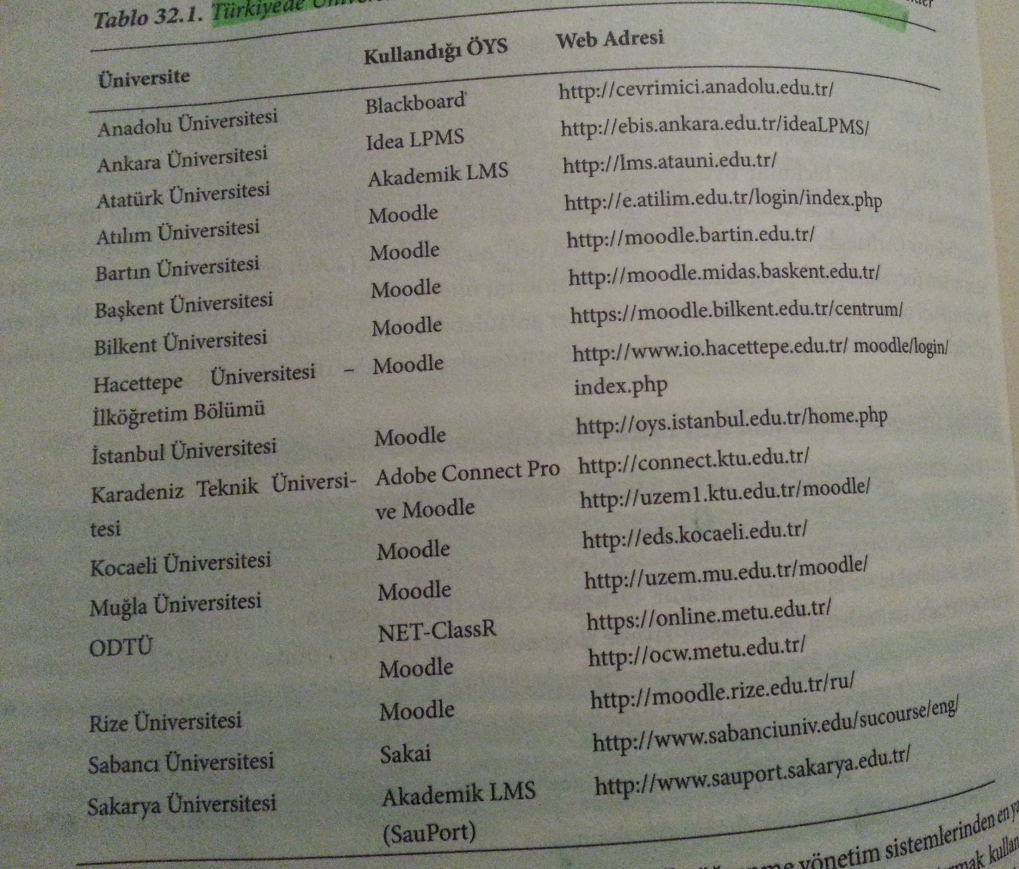
Türkiye’de Üniversitelerin Kullandığı Öğrenme Yönetim Sistemlerine Örnekler

Slide 19
Moodle
Moodle, herkesce kullanılabilecek bir çevrimiçi ders yönetim sistemidir. Moodle açık kaynak kodlu ve ücretsiz bir yazılımdır. Moodle, Esnek (Modüler) Nesne Yönelimli Dinamik Öğrenme Ortamı olarak çevrilebilir.
Moodle açık kaynak kodlu olarak ücretsiz sunulan öğrenme yönetim sistemi yazılımlarından en çok kullanılandır. Şu anda aktif olarak Moodle sürümleri http://download.moodle.org/ adresinden indirilebilir durumdadır.
Moodle resmi sistesinde açıkladığı bilgilere göre 216 farklı ülkeden 66.734 kayıtlı site üzerinde bulunan 6.191.799 ders ve 1.277.932 eğitmen ile 58.024.346 öğrenci tarafından kullanılmaktadır.

Slide 20
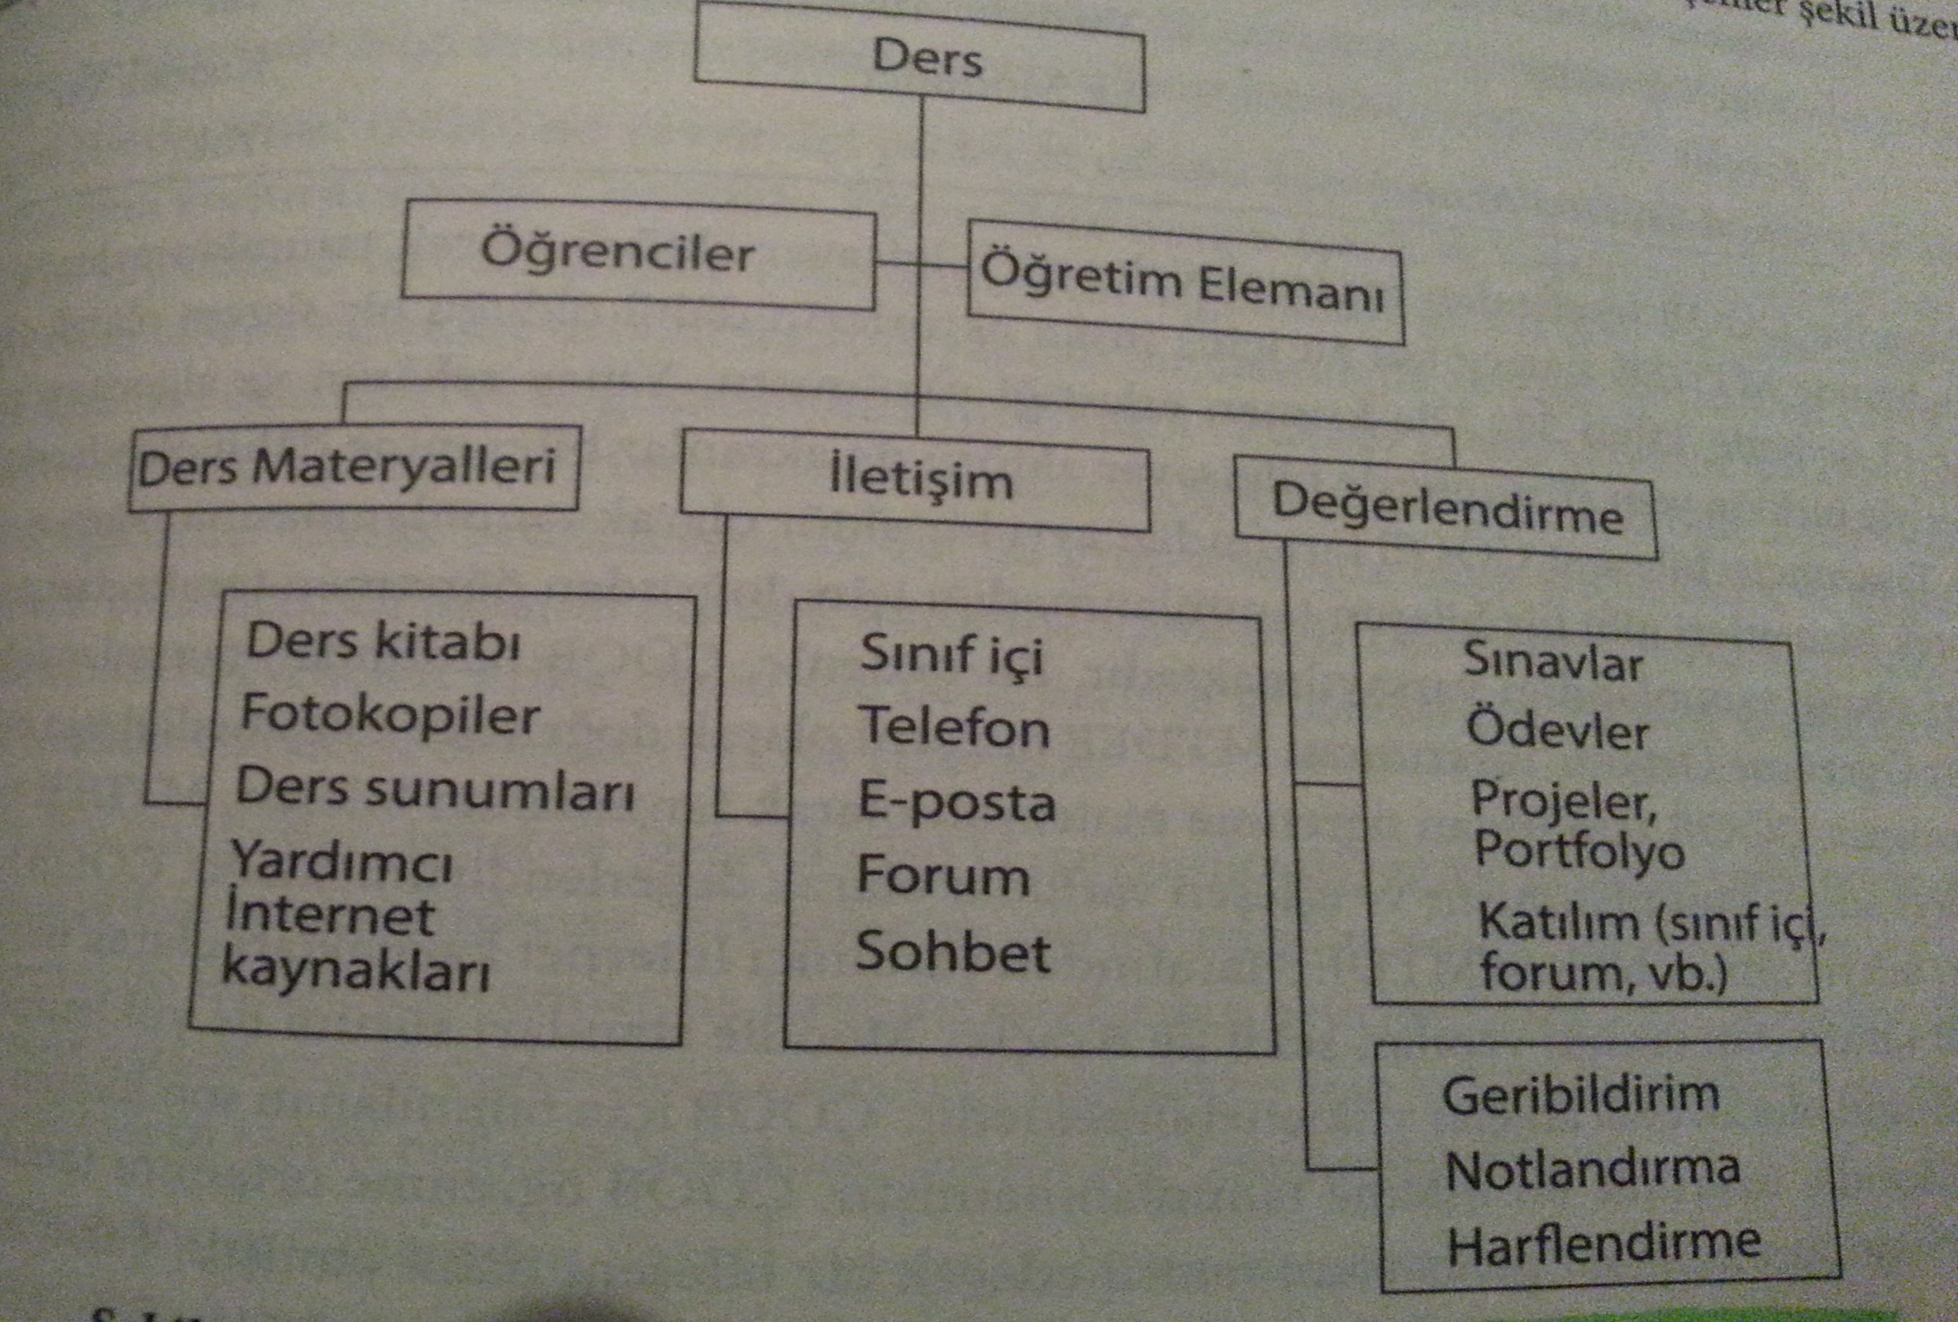
Moodle öğrenme yönetim sisteminin desteklediği eğitim-öğretim bileşenleri

Slide 21
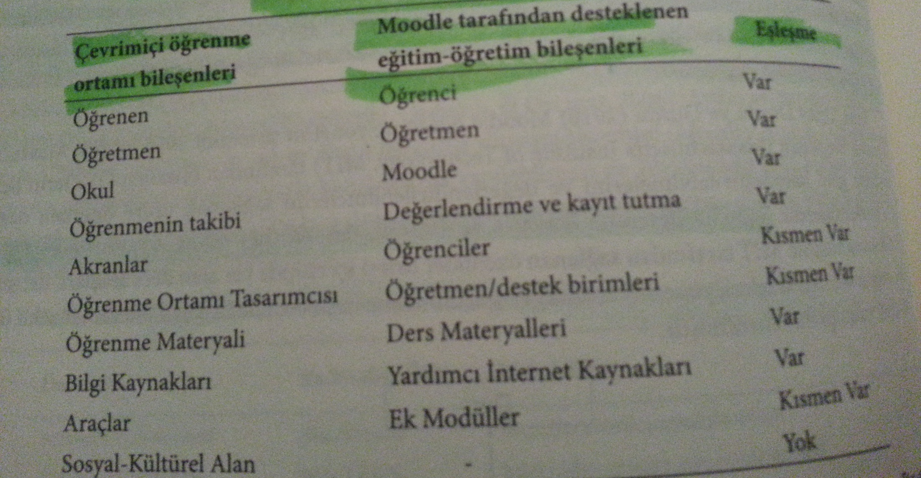
Çevrimiçi Öğrenme Ortamı Bileşenleri ile Moodle Tarafından Desteklenen Eğitim Öğretim Bileşenlerinin Karşılaştırılması

Slide 22
Çevrimiçi Öğrenme Ortamı Araştırmaları
Sosyal İletişim Ağlarının Facebook Twitter gibi ağlar aracılığıyla popüler olmasıyla beraber bu ortamların da çevrimiçi öğrenme ortamı olarak kullanılmasına yönelik uygulamalar ve araştırmalar artmıştır.

Slide 23
Sanal Öğrenme Ortamları
Sanal öğrenme ortamı, bilgisayar ve Internet’i öğrenme sürecine dahil ederek, öğrencilerin öğrenme deneyimini zenginleştirmek için tasarlanmış çevrimiçi öğretme ve öğrenme platformudur.
Sanal öğrenme ortamının temel bileşenleri, eğitim programı haritası (eğitim programını atanabilecek ve değerlendirilebilecek bölümlere ayırmak), öğrenci kaydı, çevrimiçi destek (hem öğretmen hem öğrenci için), elektronik iletişim (e-posta, izlekli tartışma, sohbet, Web yayıncılığı) ve eğitim programı dışında kalan kaynaklar için Internet bağlantıları olarak sıralanabilir.
Blackboard, WebCT, Lotus Learning Space gibi sanal öğrenme ortamı yazılım paketleri bulunmaktadır.

Slide 24
Sanal öğrenme ortamı, öğrenene yardımcı olabilecek birçok araç içerir. Örneğin;
Öğretmen ders materyalini elektronik dosya olarak sanal öğrenme ortamına koyabilir. Öğrenci de dosyayı indirerek kendisine verilen görevi yerine getirebilir.
Öğrenciler yaptıkları ödevleri, öğretmenin değerlendirme yapması amacıyla, sanal öğrenme ortamına yükleyebilir.
Sanal öğrenme ortamında öğrencilerin kullanabileceği küçük sınavlar ve testler yer alabilir.
Öğrenciler yaptıklarını paylaşabilir ve bir proje için grup çalışması yapabilirler.

Slide 25
Sonuç
Sanal öğrenme ortamı,
Öğrenciler, diğer öğrencilere ve/veya öğretmene e-posta/ mesaj gönderebilir.
Forum, Wiki gibi sosyal öğrenme ortamları oluşturulabilir.
Öğrenciler, sanal öğrenme ortamına evlerinden ya da bulundukları yerden erişebilirler. Bu, öğrencilerin ödevlerini/ projelerini evden tamamlamalarına olanak tanır. Bir dersi kaçırırlarsa, evlerinden/ bulundukları yerden bu derse erişebilirler.

